Slide 1


Сабақтың тақырыбы
Геоэкологияның зерттеу пәні мен өзектілігі

Slide 2
Сабақтың мақсаты
Оқу мақсаты: 10.3.2.2 геоэкологияның негізгі категорияларын түсіндіру;
Сабақтың мақсаты:
Геоэкологиялық зерттеулердің мәнін, мазмұнын, бағыттарын зерттейді және геоэкологияның негізгі категорияларымен танысады;

Slide 3

Қоғам өзінің қажеттілігін қанағаттандыру үшін табиғат ресурстарын пайдаланады.Табиғатты тиімсіз пайдалану жайылымдық жерлер мен орман көлемінің қысқаруына,биоалуантүрліліктің түрі мен санының азаюына алып келеді,ауа атмосферасы,өзендер,көлдер,мұхиттар, т.б.ластанады.Сондықтан қоғамның табиғат ресурстарын тиімді пайдалануы толық зерттеуді талап етеді. Геоэкология-экосфераны қоғаммен интеграция процесінде зерттейтін ғылым. Экосфера-тірі организмдер мен олардың қоршаған ортасын біртұтас қамтитын биологиялық жүйе.
Геоэкология нені оқытады?

Slide 4
Геоэкологияның бағыттары
геологиялық ортаның тұрақты байланыстарын (тікелей және кері) табиғи ортаны - атмосфераны, гидросфераны, биосфераның басқа компоненттерімен бірге зерттеп, адамның экономикалық қызметінің барлық түрлі көріністеріне әсерін бағалайды. Мұнда геология, геохимия, биология және экология ғылымдары негізінде қарастырылады.
табиғатты пайдаланудың экологиялық аспектілерін, адам мен табиғат қатынастарын зерттейді.Мұнда геоэкология география мен экология негізінде қалыптасқан ғылым болып саналады.

Slide 5
СТРУКТУРА
Геоэкология пәні – «қоғам экосфера» жүйесіндегі байланыс,экосфераның құрылымы мен қызметі.Жүйе табиғи жағдайларды,әлеуметтік-экономикалық дамуды,сонымен бірге қоғам өмірінің табиғи жағдайларын қамтиды.
Геоэкологияның міндеті-экосфера мен «қоғам-экосфера» жүйесінің кеңістіктік-уақыттық динамикасын зерттеу,табиғат ортасын өзгертетін кез келген іс-әрекеттің табиғат жағдайларын,ресурстарды пайдаланумен байланысты қоғамдық іс-әрекетінің жалпы ережелерін құрастыру.
Геоэкологиялық зерттеулер-экосфераны түсінуге бағытталған аса күрделі жүйе.Геоэкология көбіне Жер туралы жаратылыстану ғылымдарына негізделетін жаратылыстану мен қоғамдық ғылымдарға қатысты пәнаралық ғылым

Slide 6
Тапсырма 1
Табиғатты тиімді және тиімсіз пайдаланудың айырмашылықтары мен ұқсастықтарын анықтаңдар.

Slide 7
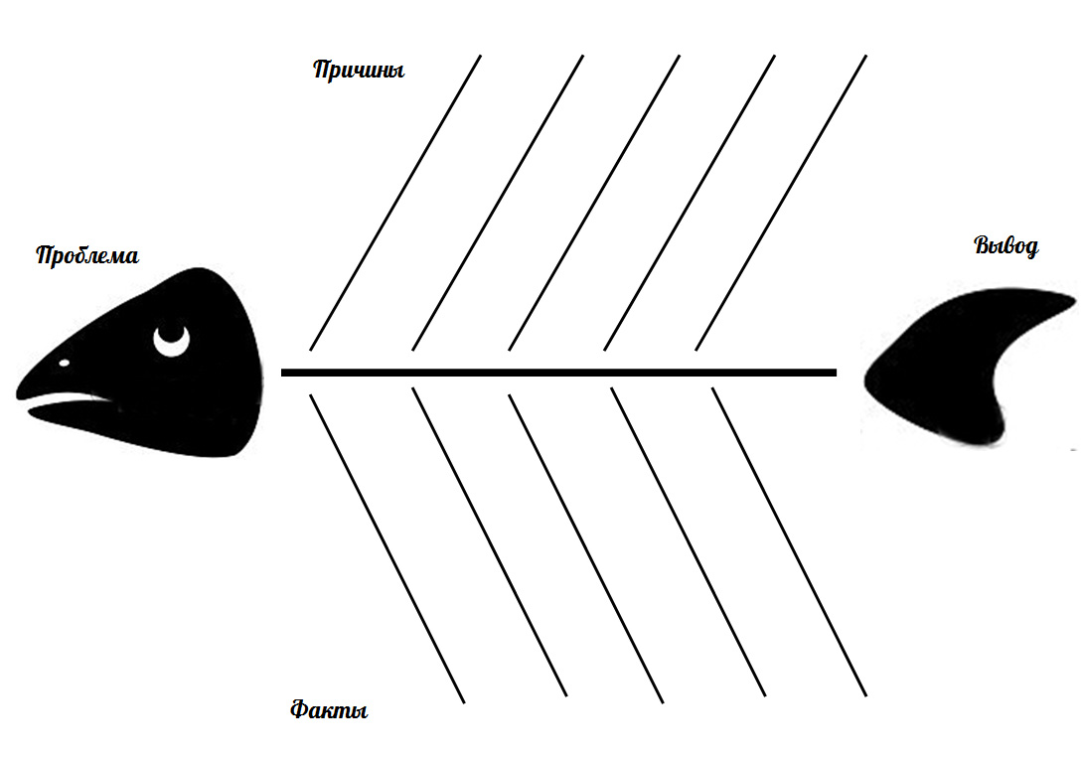
Фишбоун әдісін пайдаланып, «геоэкология»пәнін,міндетін,мазмұнын,бағытын,геоэкологиялық зерттеулердің санаттарын сызба түрінде көрсет.
ЦИТАТЫ
Тапсырма 2.
“
“
“
оматты стансылар
“
.

Slide 8

Кері байланыс

